Slide 1
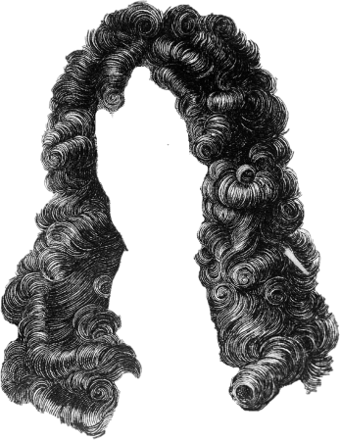
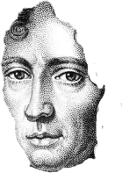

Slide 2
0 ye

Slide 3
0 year

Slide 4
0 years a

Slide 5
0 years ago

Slide 6
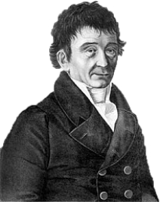
10 years ago

Slide 7
20 years ago

Slide 8
50 years ago

Slide 9
90 years ago

Slide 10
140 years ago

Slide 11
200 years ago

Slide 13
200 years ago

Slide 15
200 years ago

Slide 45


Slide 62


Slide 63


Slide 64


